Slide 1

ДЕПАРТАМЕНТ РОСГИДРОМЕТА ПО ЦФО Профилактика рисков причинения вреда (ущерба) охраняемым законом ценностям Обязательный профилактический визит
Федеральная служба по гидрометеорологии и
мониторингу окружающей среды
2025

Slide 2
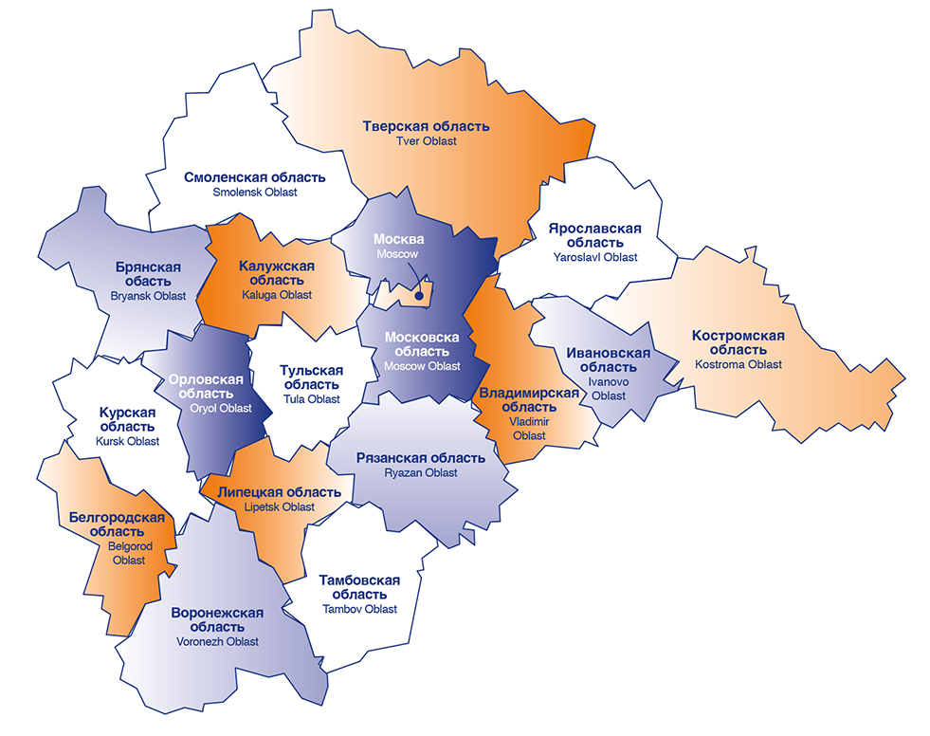
ДЕПАРТАМЕНТ РОСГИДРОМЕТА ПО ЦФО
Департамент является территориальным органом Росгидромета в Центральном федеральном округе, уполномоченным на осуществление контроля (надзора) за соблюдением лицензиатами обязательных требований

Slide 3
Федеральный закон
«О государственном контроле (надзоре)
и муниципальном контроле в Российской Федерации» от 31.07.2020 № 248-ФЗ
Контрольные (надзорные) мероприятия
Глава 12 № 248-ФЗ
Профилактические мероприятия
Глава 10 № 248-ФЗ
Плановые не проводятся
(ФЗ от 28.12.2024 № 540-ФЗ,
только для ЧВР и ВР)
Проводятся
Постановление Правительства РФ от 16.11.2020 № 1845
Программа профилактических мероприятий на 2025 год
(приказ Росгидромета от 25.12.2024 № 415)
Внеплановые (248-ФЗ, ст. 66)
наличие сведений о причинении (угрозе причинения) вреда охраняемым законом ценностям
- уклонение от проведения ОПВ
- при выявлении индикаторов риска и др.
Согласование с органами прокуратуры
(ч.5 ст.73)

Slide 4
Приказ Минприроды России
от 06.10.2023 № 653
3 индикатора
"Об утверждении перечня индикаторов риска нарушения обязательных требований, используемых при осуществлении федерального государственного лицензионного контроля (надзора) за деятельностью в области гидрометеорологии и смежных с ней областях (за исключением указанной деятельности, осуществляемой в ходе инженерных изысканий, выполняемых для подготовки проектной документации, строительства, реконструкции объектов капитального строительства)"
Поступление в Росгидромет заявления о предоставлении лицензии (о внесении изменений в реестр лицензий) на осуществление ДОГ и СО от соискателя лицензии (лицензиата), объекты которого, используемые для осуществления ДОГ и СО, принадлежат на праве собственности или ином законном основании
иному лицензиату
при условии
отсутствия в лицензирующем органе направленного таким лицензиатом заявления о внесении изменений в реестр лицензий на осуществление ДОГ и СО в связи с прекращением ДОГ и СО в одном месте или нескольких местах ее осуществления с указанием в нем на данное место осуществления ДОГ и СО либо заявления о прекращении ДОГ и СО.
Включение информации о лицензиате, осуществляющем деятельность в области гидрометеорологии и смежных с ней областях, в реестр недобросовестных поставщиков, по причине одностороннего отказа заказчика от исполнения договора (контракта) в связи с нарушением лицензиатом условий договора (контракта), связанного с ДОГ и СО
3
1
То же
в отношении технических средств и оборудования для выполнения работ
(оказания услуг)
при том же условии
с указанием в заявлении иного лицензиата на место осуществления деятельности в области гидрометеорологии и смежных с ней областях, в котором расположены данные технические средства и оборудование
2

Slide 5
ДЕПАРТАМЕНТ РОСГИДРОМЕТА ПО ЦФО
Стимулирование добросовестного соблюдения обязательных требований всеми контролируемыми лицами
Создание условий для доведения обязательных требований до контролируемых лиц, повышение информированности о способах их соблюдения
Цели
профилактики
Устранение условий, причин и факторов, способных привести к нарушениям обязательных требований и (или) причинению вреда (ущерба) охраняемым законом ценностям

Slide 6
Основной метод
Виды профилактических мероприятий
Клиенто-ориентированность
Информирование
Обобщение правоприменительной практики
Консультирование
Объявление предостережения
Профилактический визит

Slide 7
Информирование
Информирование. Контрольные (надзорные) органы осуществляют информирование контролируемых лиц и иных заинтересованных лиц по вопросам соблюдения обязательных требований. Информирование осуществляется посредством размещения соответствующих сведений на официальном сайте контрольного (надзорного) органа в сети "Интернет", в средствах массовой информации, через личные кабинеты контролируемых лиц в государственных информационных системах (при их наличии) и в иных формах (ст. 46 № 248-ФЗ).
Обобщение правоприменительной практики. Основные цели: обеспечение единообразных подходов к применению контрольным (надзорным) органом и его должностными лицами обязательных требований, законодательства Российской Федерации о государственном контроле (надзоре), муниципальном контроле; выявление типичных нарушений обязательных требований, причин, факторов и условий, способствующих возникновению указанных нарушений и др. (ст. 47 № 248-ФЗ).
Обобщение правоприменительной практики
Консультирование. Консультирование осуществляется по вопросам организации и осуществления лицензионного контроля ( п. 37 Положения), в том числе:
а) порядок отнесения объектов лицензионного контроля к категориям риска;
б) порядок проведения внеплановых контрольных (надзорных) мероприятий;
в) периодичность и порядок проведения плановых контрольных (надзорных) мероприятий;
г) состав и порядок осуществления профилактических мероприятий;
д) порядок обжалования решений лицензирующего органа, действий (бездействия) его должностных лиц.
сервис по записи на проведение консультирования и профилактического визита через ЕПГУ
(письмо от 07.08.2024 № П23-290452)
Консультирование
МИНЦИФРЫ

Slide 8
ст. 49
№ 248-ФЗ
Объявление предостережения
Наличие у контрольного (надзорного) органа сведений о готовящихся нарушениях обязательных требований
Основания
Наличие у контрольного (надзорного) органа сведений о признаках нарушений обязательных требований и (или)
В случае отсутствия подтвержденных данных о том, что нарушение обязательных требований причинило вред (ущерб) охраняемым законом ценностям либо создало угрозу причинения вреда (ущерба) охраняемым законом ценностям
Предостережение
о недопустимости нарушения обязательных требований
с предложением принять меры
по обеспечению соблюдения обязательных требований
Возможно возражение
П
Р
И
М
Е
Р
ы
Размещение на сайте лицензиата предложения об оказании услуг в области гидрометеорологии и смежных с ней областях (ГСО), не предусмотренных имеющейся лицензией
Заключение договора об оказании услуг в области ГСО,
не предусмотренных имеющейся лицензией, при отсутствии факта его исполнения
Близкое окончание договора лицензиата на аренду помещения (земельного участка)
при отсутствии в нем указания на «автоматическую» пролонгацию
И др.

Slide 9
Профилактический визит
Профилактическая беседа
По месту осуществления деятельности
Видео-конференц-связь
Мобильное приложение «Инспектор»
По инициативе КНО
(обязательный)
По инициативе
контролируемого лица
ЦЕЛЬ - информирование
Инспектор
Информирует
об обязательных требованиях, предъявляемых к деятельности КЛ либо к принадлежащим ему объектам контроля, их соответствии критериям риска
Осуществляет ознакомление
с объектом контроля
о рекомендуемых способах снижения категории риска
о видах, содержании и интенсивности проводимых мероприятий исходя из отнесения объекта контроля к соответствующей категории риска
Осуществляет сбор сведений, необходимых для отнесения к категориям риска
об особенностях организации и осуществления лицензионного контроля
Проводит оценку уровня
соблюдения обязательных требований
о полномочиях: статьи 36, 50 № 248-ФЗ и статьи 37, 39, 40 Положения (постановление Правительства Российской Федерации № 1845)

Slide 10

Обязательный профилактический визит
С учетом периодичности проведения
обязательных профилактических мероприятий исходя из категории риска
( уст. постановлением Правительства РФ и
Положением о виде контроля)
- По поручению Президента Российской Федерации, Председателя Правительства РФ или его заместителя
ст. 52.1 № 248-ФЗ
Осмотр
Истребование документов
Отбор проб
Инструментальное обследование
Испытание
Экспертизу
Не предусматривает отказ контролируемого лица в его проведении
При необходимости инспектор проводит КНД
Срок проведения – не больше 10 рабочих дней
По окончании – Акт о проведении ОПВ или Акт о невозможности
проведения ОПВ (в т.ч. – в случае уклонения контролируемого лица)
В случае невозможности проведения визита КНО вправе не позднее 3 месяцев принять решение о повторном проведении ОПВ
ПРЕДПИСАНИЕ об устранении выявленных нарушений, если они не устранены до окончания ОПВ
По итогам проведения профилактического визита объекту контроля может быть присвоена публичная оценка уровня соблюдения обязательных требований
В случае, если при проведении профилактического визита установлено, что объекты контроля представляют явную непосредственную угрозу причинения вреда (ущерба) охраняемым законом ценностям или такой вред (ущерб) причинен, инспектор незамедлительно направляет информацию об этом уполномоченному должностному лицу контрольного (надзорного) органа для принятия решения о проведении контрольных (надзорных) мероприятий (внеплановой проверки)

Slide 11
Профилактический визит по инициативе контролируемого лица
Условия:
КЛ является субъектом малого предпринимательства
КЛ является социально-ориентированной некоммерческой организацией
КЛ является государственным или муниципальным учреждением
ст. 52.2 № 248-ФЗ
КЛ
Портал госуслуг
КНО
Решение
10 р.д.
Согласование даты с КЛ
20 р.д.
Проведение
Отказ
При согласии КЛ инспектор проводит отбор проб, инструментальное обследование, испытание
КЛ вправе отозвать свое заявление за 5 дней до проведения ПВ
Разъяснения и рекомендации носят для КЛ рекомендательный характер
Предписания об устранении нарушений не выдаются
Если установлено, что объекты контроля представляют явную непосредственную угрозу причинения вреда (ущерба) охраняемым законом ценностям или такой вред (ущерб) причинен,
инспектор направляет информацию уполномоченному должностному лицу для принятия решения
о проведении внеплановой проверки

Slide 12
Досудебное обжалование
Глава 9
№ 248-ФЗ
Судебное обжалование решений контрольного (надзорного) органа, действий (бездействия) его должностных лиц возможно только после их досудебного обжалования
Ж
А
Л
О
Б
А
Подается контролируемым лицом в электронном виде через ЕПГУ
Исключение: граждане, не осуществляющие предпринимательскую деятельность
На Департамент – начальнику Департамента (его заместителю) либо в Росгидромет,
на начальника Департамента – в Росгидромет
Решения о проведении контрольных (надзорных) мероприятий и обязательных профилактических визитов
Объекты
Акты контрольных (надзорных) мероприятий и обязательных профилактических визитов, предписания об устранении выявленных нарушений
Итог:
Действия (бездействие) должностных лиц контрольного (надзорного) органа в рамках контрольных (надзорных) мероприятий и обязательных профилактических визитов
Срок
Без удовлетворения
Решения об отнесении объектов контроля к соответствующей категории риска
30 к.д.
Отмена решения КНО
На РЕШЕНИЯ -
со дня, когда КЛ узнало или должно было узнать о нарушении своих прав
Решения об отказе в проведении обязательных профилактических визитов по заявлениям контролируемых лиц
Иные решения, принимаемые контрольными (надзорными) органами по итогам профилактических и (или) контрольных (надзорных) мероприятий
Отмена решения КНО и принятие нового решения
10 р.д.
На предписание -
с момента получения
Обязанность доказывания законности и обоснованности принятого решения и (или) совершенного действия (бездействия) возлагается на
контрольный (надзорный) орган
Признание незаконными действий ДЛ и принятие решения по существу
Срок может быть восстановлен,
жалоба - отозвана
Размещается на ЕПГУ
не позднее 1 р.д.
со дня принятия

Slide 13
Обязательные лицензионные требования
Положение "О лицензировании деятельности в области гидрометеорологии и смежных с ней областях (за исключением указанной деятельности, осуществляемой в ходе инженерных изысканий, выполняемых для подготовки проектной документации, строительства, реконструкции объектов капитального строительства)"
Постановление Правительства РФ от 16.11.2020 N 1845
наличие у лицензиата объекта (здания, и (или) помещения, и (или) сооружения, не являющихся объектами жилого назначения, и (или) земельного участка, и (или) части акватории водного объекта), соответствующего установленным требованиям к конкретному виду работ (услуг), указанных в пункте 2 Положения, а также технических средств и оборудования, принадлежащих ему на праве собственности или на ином законном основании, соответствующих требованиям к средствам измерений, установленным законодательством Российской Федерации об обеспечении единства измерений, и необходимых для выполнения работ (оказания услуг), указанных в пункте 2 Положения, составляющих деятельность в области гидрометеорологии и смежных с ней областях;
а
наличие у лицензиата:
юридического лица - работников, заключивших с ним трудовые договоры для осуществления деятельности в области гидрометеорологии и смежных с ней областях, имеющих высшее образование или среднее профессиональное образование по направлению, соответствующему конкретному виду работ (услуг), указанных в пункте 2 Положения, и стаж работы по лицензируемому виду деятельности не менее 3 лет;
индивидуального предпринимателя - высшего образования или среднего профессионального образования по направлению, соответствующему конкретному виду работ (услуг), указанных в пункте 2 Положения, и стажа работы по лицензируемому виду деятельности не менее 3 лет;
б
соблюдение лицензиатом требований к выполнению работ (оказанию услуг), указанных в пункте 2 Положения, и требований к средствам измерений, установленных законодательством Российской Федерации об обеспечении единства измерений (приказ Минприроды России от 30.07.2020 № 524 «Об утверждении требований к проведению наблюдений за состоянием окружающей среды, ее загрязнением», приказ Росгидромета от 12.12.2022 № 814 об утверждении РД 52.18.595-96 «Федеральный перечень методик выполнения измерений, допущенных к применению при выполнении работ в области мониторинга загрязнения окружающей природной среды» и др.);
в
г
передача лицензиатом, выполняющим работы (оказывающим услуги) по проведению наблюдений, указанных в пункте 2 Положения, данных, полученных в результате таких наблюдений, в лицензирующий орган в порядке, установленном приказом Министерства природных ресурсов и экологии Российской Федерации (№ 35).

Slide 14
Приказ Министерства природных ресурсов и экологии Российской Федерации от 24.01.2022 № 35
1
2
Правила предоставления юридическими лицами, осуществляющими сбор информации о состоянии окружающей среды и ее загрязнении, указанной
информации в Росгидромет
Предоставление информации о чрезвычайных ситуациях
техногенного характера, которые оказали, оказывают и (или) могут оказать негативное воздействие на окружающую среду (срок - 1 календарный день)
Поставщик информации (лицензиат) согласовывает с ближайшим территориальным органом Росгидромета :
К информации о чрезвычайных ситуациях относятся полученные поставщиками информации сведения о
возникшем или ожидаемом в связи с чрезвычайной ситуацией техногенного характера опасном природном явлении,
высоком и экстремально высоком загрязнении окружающей среды (атмосферного воздуха, почв, поверхностных вод водных объектов) и
аварийных (залповых) выбросах (сбросах) загрязняющих веществ, которые могут угрожать жизни и здоровью людей и наносить вред окружающей среде (п. 9 Приказа).
Конкретное государственное учреждение, подведомственное Росгидромету (ФГБУ УГМС), в которое будет предоставляться информация о состоянии окружающей среды и ее загрязнении
1
2
Срок
3
Формат предоставления
Грубым нарушением лицензионных требований является невыполнение лицензиатом требований, предусмотренных пунктом 5 Положения, повлекших за собой последствия, установленные частью 10 статьи 19.2 Федерального закона «О лицензировании отдельных видов деятельности» от 04.05.2011 № 99-ФЗ.

Slide 15
Типовые нарушения
◊ непредставление лицензиатом информации в области гидрометеорологии и смежных с ней областях в Единый государственный фонд данных о состоянии окружающей природной среды, ее загрязнении
◊ непредставление лицензиатом незамедлительно в органы Росгидромета информации о чрезвычайных ситуациях техногенного характера, которые оказали, оказывают, могут оказать негативное воздействие на окружающую среду
◊ отсутствие у лицензиата технических средств и оборудования, необходимых для осуществления лицензируемого вида деятельности
◊ использование лицензиатом средств измерений, не соответствующих установленным требованиям (отсутствие поверки в соответствии с установленной периодичностью, отсутствие средств измерения в реестре утвержденных типов СИ) ст. 8.40 КоАП РФ
◊ осуществление деятельности без специального разрешения (лицензии), если такое разрешение (лицензия) обязательно (обязательна) ч. 2 ст. 14.1; 19.20 КоАП РФ
◊ непредставление или несвоевременное представление в государственный орган (должностному лицу) сведений (информации), представление которых предусмотрено законом и необходимо для осуществления этим органом (должностным лицом) его законной деятельности либо представление таких сведений (информации) в неполном объеме или в искаженном виде (ст. 19.7 КоАП РФ)
◊ непринятие лицензиатом мер по внесению изменений в реестр лицензий в связи с осуществлением лицензируемого вида деятельности по адресу места его осуществления, не указанному в лицензии

Slide 16
В соответствии с пунктом 10(1) работы (услуги) могут выполняться (оказываться) не по адресу места осуществления лицензируемого вида деятельности, предусмотренному реестром лицензий (введен постановлением Правительства РФ от 28.02.2022 № 269)
требуют внесения изменений: а) определение метеорологических характеристик (за исключением характеристик, получаемых с целью аэронавигационного обслуживания полетов воздушных судов); б) определение метеорологических характеристик (получаемых с целью аэронавигационного обслуживания полетов воздушных судов); в) определение аэрологических характеристик; е) определение океанологических характеристик; о) определение уровня радиоактивного загрязнения водных объектов. | не требуют внесения изменений: д) определение гидрологических характеристик; ж) определение гелиогеофизических характеристик; з) определение агрометеорологических характеристик; и) определение уровня загрязнения атмосферного воздуха; к) определение уровня загрязнения почв; л) определение уровня загрязнения водных объектов; м) определение уровня радиоактивного загрязнения атмосферного воздуха; н) определение уровня радиоактивного загрязнения почв.
ТРЕБУЮТ внесения изменений
НЕ ТРЕБУЮТ внесения изменений

Slide 17
Категории риска объектов контроля
(постановление Правительства РФ № 1845)
Значительный
Средний
Низкий
Работы (услуги), указанные в подпунктах «б», «и» – «о»
пункта 2 Положения
Работы (услуги), указанные в подпунктах «а», «в», «д», «е», «з» пункта 2 Положения
Работы (услуги), указанные в подпункте «ж» пункта 2 Положения

Slide 18
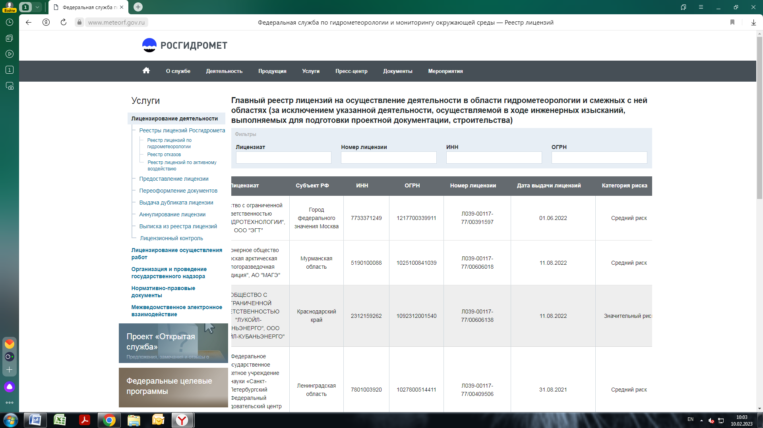
Реестр лицензий Росгидромета

Slide 19
Периодичность проведения обязательных профилактических визитов
Значительный риск
Средний
риск
Не проводятся
Низкий
риск
Не более 1 визита в 3 года
ПП Российской Федерации № 1511
от 01.10.2025
Не более 1 визита в 5 лет

Slide 20
Способы изменения категории риска
Объекты лицензионного контроля, отнесенные к категориям значительного и среднего риска, подлежат отнесению к категориям среднего и низкого риска соответственно
при отсутствии в течение 3 лет, предшествующих дате принятия решения об отнесении
объекта лицензионного контроля к категории риска, постановления о привлечении
лицензиата к административной ответственности за совершение административного
правонарушения, связанного с осуществлением лицензируемого вида деятельности
п. 26 ПП Российской Федерации № 1845
Объекты лицензионного контроля, отнесенные к категориям среднего и низкого риска,
подлежат отнесению к категориям значительного и среднего риска соответственно
при наличии в течение 3 лет, предшествующих дате принятия решения об отнесении
объекта контроля к категории риска, постановления о привлечении лицензиата к административной ответственности за совершение административного правонарушения, связанного с осуществлением лицензируемого вида деятельности
Заявление контролируемого лица об изменении категории риска
а) заявление должно содержать номер соответствующего объекта контроля в едином реестре видов федерального государственного контроля (надзора) (ЕРВК);
б) заявление рассматривается руководителем (заместителем руководителя) контрольного (надзорного) органа, принявшего решение о присвоении объекту контроля категории риска;
в) срок рассмотрения заявления не может превышать 5 рабочих дней со дня регистрации .
До 01.01.2030 заявление может подаваться и рассматриваться в соответствии с главой 9 Федерального закона
№ 248-ФЗ и ПП РФ от 10.03.2023 № 372 , дополнившим ПП РФ от 10.03.2022 № 336 пунктом 8(1)

Slide 21
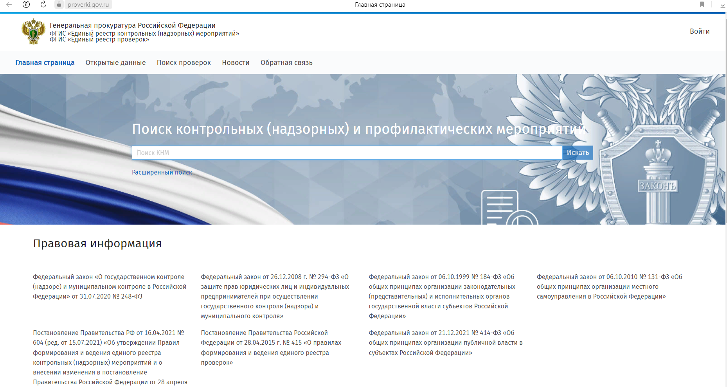
Единый реестр контрольных (надзорных) мероприятий

Slide 22
Федеральная служба по гидрометеорологии и мониторингу окружающей среды (Росгидромет )
Почтовый адрес: Нововаганьковский пер., д. 12
Москва, ГСП-3, 125993
Официальный сайт: https://www.meteorf.gov.ru
Электронная почта: roshydromet@meteorf.ru
Телефон: +7 (499) 795-21-14, +7 (499) 252-14-86
Департамент Росгидромета по ЦФО
Почтовый адрес: ул. Глебовская, д. 20Б, г. Москва, 107258
Официальный сайт: http://www.cfo.meteorf.ru
Электронная почта: depcfo@meteorf.ru
Телефон: +7 (495) 530-20-20

